Slide 1

Günlük (Günce)

Slide 2

Günlük Nedir ?
Bir kimsenin düzenli olarak, günlük olaylarla ilgili yorumlarını, bunlardan kaynaklanan o günkü anlayışlarını, düşüncelerini, üstüne tarih atarak kaleme aldığı kısa yazılara “günlük” veya “günce” denir.

Slide 3
Günlüğün özellikleri
Günlükler ne gün yazıldığını belirtmek için tarih atılan, çoğu zaman her günün sonunda o gün olup bitenin sıcağı sıcağına anlatıldığı, olaylarla ilgili yorumlar, değerlendirmeler yapıldığı yazılardır.
Günlükler her gün yazıldığı için kısadır.
Bu yazılar yazarının yaşamından izler taşır. Bu bakımdan günlükler içten ve sevecendir.
Okuyucular dikkate alınmadan yazılan günlükler, özeldir.
Duyguların, düşüncelerin yoğun olduğu anlarda sıcağı sıcağına yazılan günlüklerin anlatımı geliştirmede önemli bir yararı vardır.
Günlükler bir deftere yazılabileceği gibi daha kullanışlı olması bakımından bir ajandaya da yazılabilir.

Slide 4
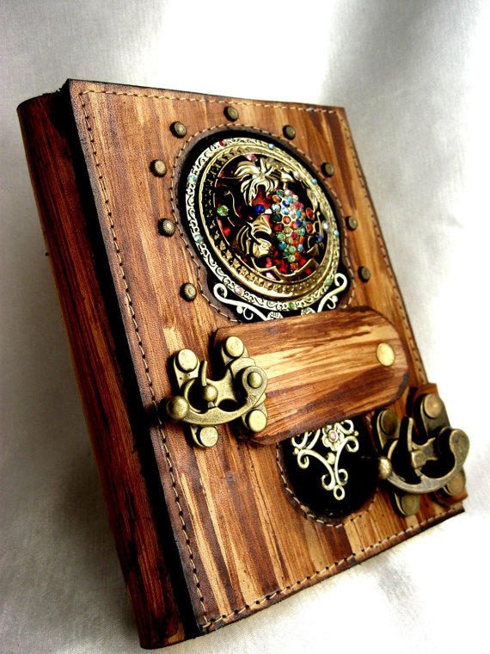
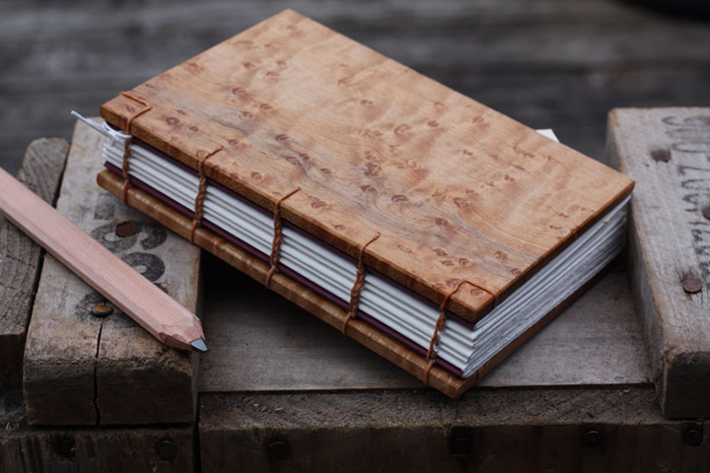



Slide 5
Günlük Çeşitleri

Slide 6
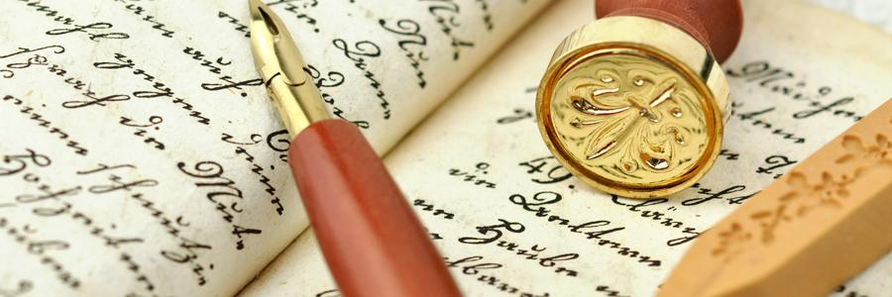
İçe Dönük Günlükler
( özel ruhbilimsel günlük ) Yazarın bir bakıma kendi kendi ile konuşmasıdır. İçinde bulunduğu doğal ve toplumsal çevreden yakınır. Bu metinlerde yazarın yaşadığı duygusal coşkunluğu bulabileceğimiz gibi, çeşitli kavramlar hakkındaki düşüncelerin yazarın bilincindeki açılımlarını da bulabiliriz. Stendhal’ın günlüğü, Rus yazar Alexander Sergeyeviç Puşkin’in “ Gizli Günce” bu metinlere örnek gösterilebilecek niteliktedir. Fransız yazarı Andre Gide ve bizde Nurullah Ataç bu türün başta gelen ustalarındandır.

Slide 7

Dışa Dönük Günlükler
Bu tip günlüklerde yazarlar, alaycı bir tavırla dönemin olaylarını, siyaset ,sanat ve edebiyat adamlarını ya da gündelik sıkıntılarını öykü tekniği kullanılarak anlatmaktadırlar. Bu tür günlüklerde yazar kendi zaman dilimi içindeki tutum ve davranışlardan,düşünsel akımlardan haber verir. Bu nedenle de bu günlükler birer belge değeri taşır. Yaşadığı hayat kesitlerini, çeşitli konulardaki izlenimlerini öykü tekniği ve zengin betimlemeler aracılığıyla günlüğüne yansıtan ünlü öykücümüz Tomris Uyar ‘ın günlükleri dışa dönük niteliğe sahiptir. Bu türler dışında bir de sanat eserlerinin oluşumu ve gelişini ile ilgili günlüklerde vardır. Yazar eserinin gelişme evrelerini günü gününe anlatırken çektiği sıkıntıları, kaygılar çalışma yöntemini de bize göstermiş olur.

Slide 8

Günlük-Anı Farkı
Anı ile günlük çoğu zaman karıştırılmaktadır. Günlük, adından anlaşılacağı üzere yaşanırken, günü gününe yazılır. Anı ise aradan zaman geçtikten sonra yazılır. Örneğin kişi günlüklerinden yararlanarak ileride bir anı kitabı kaleme alabilir. Günlük yazarı sadece kendisini ya da kendisini merkeze alarak çevresindekileri anlattığı hâlde; anı yazarları başkalarını anlatabilir.

Slide 9
Türk Edebiyatında Günlük
Türk edebiyatında Suut Kemal Yetkin, Seyit Kemal Karaalioğlu ve Oktay Akbal günlüklerini kitap olarak yayımlayan sanatçıların başında yer almaktadır. Ayrıca Oğuz Atay’ın “Günlük Bütün Eserleri”; Nihat Erim in “Günlükler”; Fevzi Çakmak’ın “Mareşal ve Günlükleri”, Salah Birsel’in “Papağanname Günlük” adlı eserleri bu türdedir.
Tarihsel Gelişimi
Tarihte ilk defa Romalılar günlük kullanmıştır. Edebi içerikten yoksun, bir takım kamu kuruluşlarında yapılan işlemlerin unutulmaması amacıyla tutulan ve “commentari” adıyla anılan bu ilk günlükler, duygusallıktan uzak notların kabaca birleşiminden oluşmaktadır. Tarihte, bu çeşit günlüklerin savaşlar ve askeri hareketleri not etmek amacıyla kullanıldığı da görülmüştür. Edebiyat değeri taşımayan bu günlükler şüphesiz tarihçiler için önemli kanıtlardır.
19. yüzyılın ortalarına doğru, romantizm akımının en yoğun dönemini yaşamasıyla birlikte günlükler, edebi değeri ve içeriği bakımından çoğalmaya, yaygınlaşmaya ve yazarlarının iç dünyasını yoğun duygularla yansıtmaya başlamıştır.

Slide 10
Türk edebiyat tarihi düşünüldüğünde, Divan edebiyatı döneminde tutulan “Ruzname” isimli savaş notları ile Evliya Çelebi’nin “Seyahatname”si tam bir günlük niteliği taşımasa da içerdikleri bazı bölümlerle bu yazı türüne yakınsamakta ve tarihimizdeki ilk günlük örneklerini oluşturmaktadır.
Bunlar dışında edebiyatımızda kitap olarak basılan en önemli günlükler ve yazarları şunlardır;
Günce, Uçuş Günlüğü, Gazi Günlüğü Avusturya Günlüğü : Nurullah Ataç
Günlük , Kuşları Örtünmek, Nezleli Karga, Bay sessizlik, Aynalar Günlüğü : Salah Birsel
Yeryüzü Korkusu, Geçmişin Kuşları, : Oktay Akbal
Kafkas Yollarında : Refik Ahmet Altınay
Yüzler, Sokaklar,Günlerin Tortusu:Tomris Uyar

Slide 11
ARZU DEMİR
11 / F
121

